Slide 1
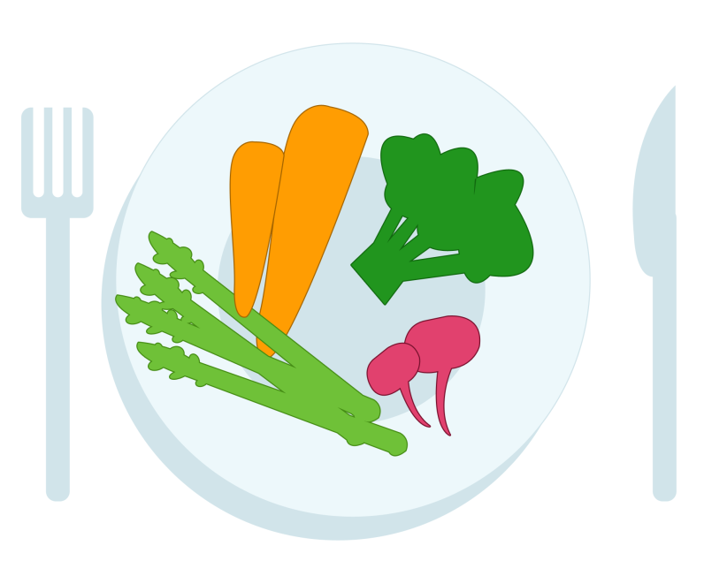
Promocja zdrowia w Przedszkolu Miejskim nr 11 im. Marii Kownackiej w Gorzowie Wlkp.

Slide 2
Realizacja celów priorytetowych w latach 2016 - 2019
rok szkolny 2016/2017 – „Zbyt niska świadomość rodziców i przedszkolaków na temat zachowań prozdrowotnych. Wśród części dzieci obserwuje się nieprawidłowe nawyki żywieniowe co przyczynia się do powstawania nadwagi oraz próchnicy”

Slide 3
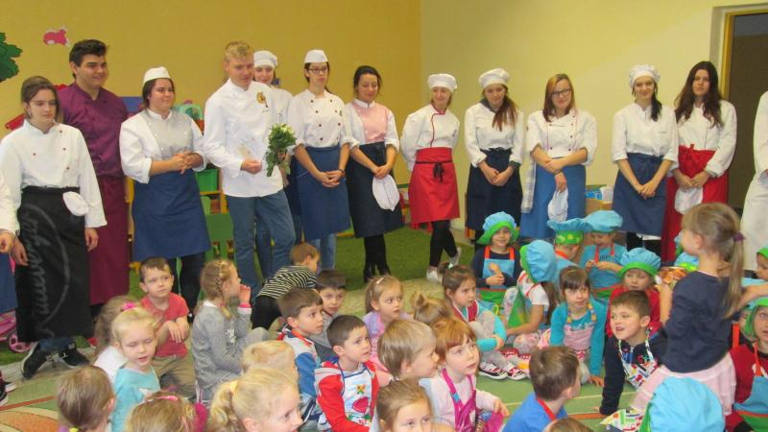
Działania podjęte dla rozwiązania problemu priorytetowego:
Przystąpienie do projektu rządowego ,, Sport i zdrowe odżywianie to ważne dla nas zadanie ”

Slide 4
,,Ulubione i zdrowe potrawy przedszkolaków” - zorganizowanie konkursu kulinarnego dla dzieci i rodziców

Slide 5
Zorganizowanie rajdu pieszego w Witnicy dla dzieci ,rodziców i pracowników przedszkola, rajd był wspierany przez pana Piotra Hojkę - olimpijczyka i wielokrotnego mistrza Polski oraz Europy w wioślarstwie
Zorganizowanie zajęci ruchowych w parku z nauczycielem wychowania fizycznego

Slide 6
,,Żyj zdrowo”- przeprowadzenie zajęć dotyczących zasad prawidłowego odżywiania się, zajęcia te były przeprowadzone przez panią pielęgniarkę
,,Zdrowe zęby” - odwiedzenie gabinetu stomatologicznego

Slide 7
prelekcja z dietetyczką Agatą Mianowany-Woźniak
,, I ja chce zostać sportowcem”- spotkanie z wioślarzem

Slide 8
Pozostałe działania zrealizowane w ciągu roku szkolnego:
Zaproszenie wszystkich chętnych rodziców na zajęcia ruchowe metodą Weroniki Sherborne
Zorganizowanie wizyty w piekarni ,,Szypiórkowski”
Sklep ze zdrową żywnością-zorganizowanie wycieczki do pobliskiego sklepu
Cykliczne robienie soków owocowych przez wszystkie grupy
,,Chipsom mówimy nie”- przeprowadzenie pogadanki na temat szybkich ,niezdrowych przekąsek
,,Jesienne smakołyki dla malucha - moc warzyw i owoców”- zorganizowanie warsztatów kulinarnych
,,Witaminki dla księżniczki Marcelinki”- przygotowanie teatrzyku o tematyce zdrowotnej
,, Bal owoców i warzyw”- promowanie przez zabawę zdrowego stylu życia

Slide 9
rok szkolny 2017/2018 – „ W oparciu o obserwację, rozmowy z rodzicami i dziećmi, ustalono, iż wszechobecny pośpiech i brak czasu zmusza rodziców do wożenia dzieci samochodami, wózkami. Rodzice z dziećmi mało spędzają czas wolny w formie aktywnej. Dzieciom należy stworzyć jak najwięcej aktywności ruchowej ,aby wykazywały się coraz lepszą kondycją fizyczną, która wpłynie pozytywnie na ogólny ich stan zdrowia”

Slide 10
Działania podjęte dla rozwiązania problemu priorytetowego:
Zakup akcesoriów kuchennych do zajęć kulinarnych dla dzieci: fartuszki, czapki kuchenne, deseczki do krojenia, szklanki do koktajli, sokowirówka

Slide 11
„ Mały kucharz ” - zorganizowanie cyklicznych warsztatów kulinarnych
,,Sportowy dzień przedszkolaka”- rozgrywki sportowe pomiędzy grupami przedszkolnymi

Slide 12
Organizowanie „Zielonego ogródka w sali przedszkolnej”(wczesną wiosną) - sadzenie cebuli i pietruszki w doniczkach, sianie rzeżuchy, spożywanie nowalijek oraz ziół podczas posiłków w przedszkolu
,, Bezpieczny przedszkolak ” - spotkania ze specjalistami: policjantami, strażakami

Slide 13
,, Zdrowy wigilijny stół ” - pokazanie sposobu zdrowego odżywiania się w okresie świątecznym
,,Uratujmy misia”- pierwsza pomoc, ćwiczenia praktyczne na maskotkach

Slide 14
Pozostałe działania zrealizowane w ciągu roku szkolnego:
Wprowadzenie do jadłospisu owoców i warzyw na drugie śniadanie, naturalnych jogurtów i soków owocowo-warzywnych oraz pieczonych ciast, śniadanie w formie szwedzkiego stołu
,,Sportowy dzień przedszkolaka”- rozgrywki sportowe pomiędzy grupami przedszkolnymi
,,Moje przedszkole promujące zdrowie”- przygotowanie pracy plastycznej na konkurs
,,Światowy Dzień Zdrowia” – wyrabiane nawyków żywieniowych
„ Prowadzenie ściennej gazetki przedszkolnej: ,,Dbam o zdrowie”
,,Szczotka pasta”- codzienna higiena jamy ustnej w przedszkolu
Zabawy sportowe na świeżym powietrzu – podchody z okazji powitania wiosny
,,Czyste powietrze wokół nas”- realizacja programu profilaktycznego

Slide 15
rok szkolny 2018/2019 – „ Wydaje się, że znaczenie ruchu dla rozwoju dziecka jest dla wszystkich rodziców kwestią znaną i niepodlegającą dyskusji. A jak w rzeczywistości wygląda aktywność ruchowa przedszkolaków? Do przedszkola przywożone samochodami lub na wózkach. Często odcinek drogi między samochodem a budynkiem przedszkola pokonywany jest na rękach mamy lub taty. Nierzadko rodzic prosi: Proszę, by nie wychodził (ła) na dwór, bo jest po chorobie ( lub: ...bo jakaś choroba się wykluwa)”

Slide 16
W czasie pobytu w przedszkolu dziecko bierze udział w licznych zajęciach dodatkowych kosztem czasu poświęcanego zabawie, aktywności ruchowej. Powrót do domu - samochodem lub na wózku, „szybko, bo mamie się spieszy”. A w domu - telewizor, komputer, kolacja i spać. Nie powinny, więc dziwić sytuacje, gdy dziecku czteroletniemu, a czasem nawet pięciolatkowi plączą się nogi na spacerze- zbyt rzadko ich używa. Podczas badania bilansowego lekarz stwierdza błąd lub wadę postawy, wręcza rodzicowi skierowanie na gimnastykę korekcyjną i dopiero wtedy rodzic zaczyna się zastanawiać gdzie popełnił błąd? Czy nie przyczynił się do problemu własnego dziecka? Zawsze lepiej zapobiegać niż leczyć.

Slide 17
Działania podjęte dla rozwiązania problemu priorytetowego:
Prowadzenie zajęć edukacyjnych z cyklu ,, Więcej ruchu dla maluchów”, „Zdrowa Postawa”, „Czy to lato, czy to zima przedszkolak dobrą formę trzyma”

Slide 19
,,Bicie rekordu w resuscytacji krążeniowo - oddechowej”- sprawdzenie zdobytej wiedzy z zakresu promocji zdrowia w praktyce

Slide 20
,,Dzień Marchewki”- pogadanka na temat zdrowego odżywiania

Slide 21
,, Dzień Wody ”- prezentacja dotycząca roli wody w naszym życiu
,, Światowy dzień świadomości autyzmu ” - pogadanka

Slide 22
,,Zielona szkoła, zielone przedszkole” - udział w programie firmy Inneko

Slide 23
Pozostałe działania zrealizowane w ciągu roku szkolnego:
Zwiększenie ilości i jakości zabaw ruchowych dla dzieci na powietrzu
Wzbogacenie wiedzy dzieci i nauczycieli: przeprowadzenie zajęć o tematyce zdrowotnej
Systematyczne korzystanie zakupionej przenośnej mini siłowni dla dzieci
,,Naucz się ratować życie”- prezentacja dla dzieci w ramach programu
,,Mój przyjaciel śmiałek”- przygotowanie pracy plastycznej na konkurs
,,Śmiało rozmawiamy dla dobra dzieci”- udział w ogólnopolskim programie edukacyjnym

Slide 24
Dzięki realizacji zadań związanych z promocją zdrowia w naszej placówce mamy zdrowe dzieci, które uwielbiają sport i zdrowe odżywianie ☺

